Slide 1
第2章 信息的表示和处理Ⅱ：浮点数
教师：史先俊
计算机科学与技术学院
哈尔滨工业大学

Slide 2
主要内容
二进制小数
IEEE 浮点数标准: IEEE 754
舍入模式
浮点数运算
C语言的浮点数
推荐阅读:Ch2.4

Slide 3

多选题
1分
int与float都占32个二进制位，float还要有整数部分和小数部分。所以：
A
整数的最大数比float大
B
机器中int的个数比float少
C
机器中int的个数比float多
D
float包括所有的int
提交

Slide 4
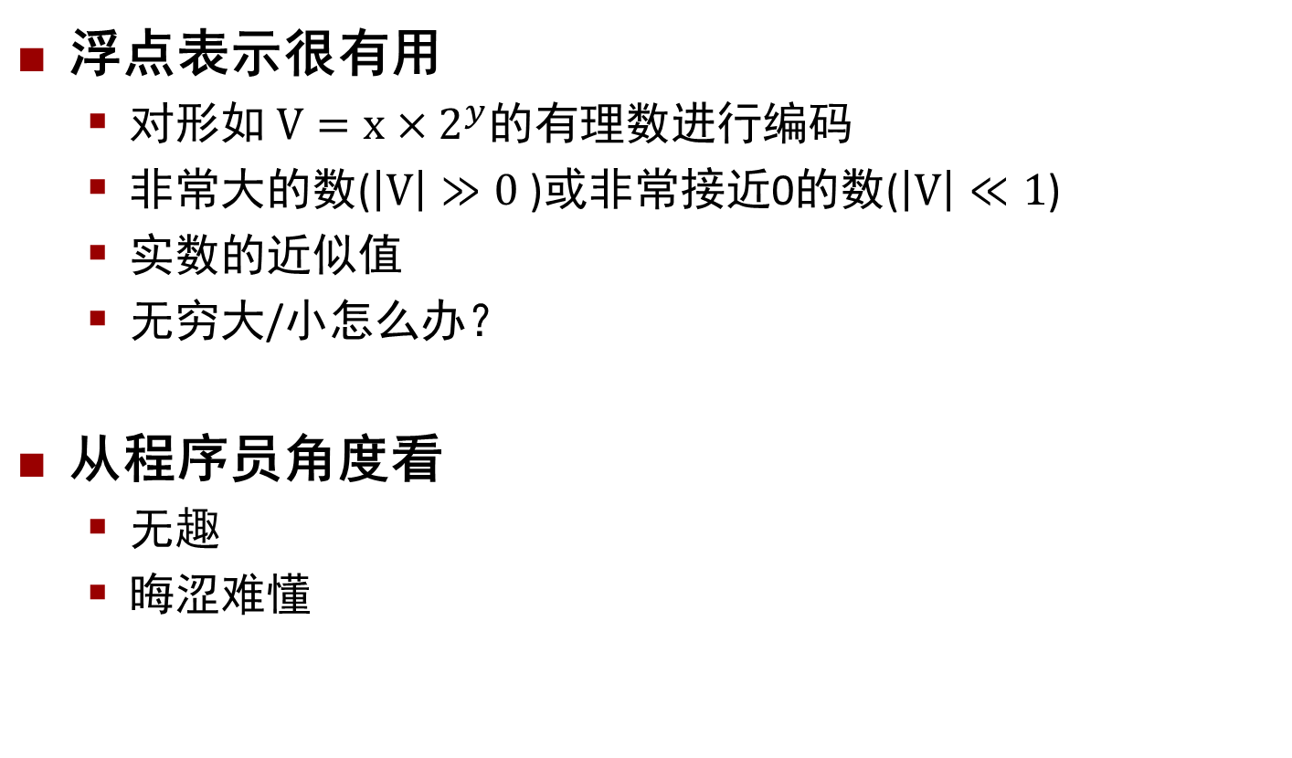
有理数编码
浮点表示很有用
对形如 $V=x×2^{y}的$有理数进行编码
非常大的数($\left|V\right|≫0$ )或非常接近0的数($\left|V\right|≪1$)
实数的近似值
无穷大/小怎么办？
从程序员角度看
无趣
晦涩难懂

Slide 5

二进制小数
“小数点” 右边的位代表小数部分
表示的有理数: $\sum_{i=−n}^{m}{b_{i}}×2^{i}$
2^{m}
2^{m–1}
4
• • •
2
1
b_{m}
b_{m–1}
• • •
b₂
b₁
b₀
.
b_{–1}
b_{–2}
b_{–3}
• • •
b_{–n}
1/2
1/4
• • •
1/8
2^{–n}
Notes:
Latex source for equation: \sum_{k=-j}^i b_k \times 2^k

Slide 6
二进制小数: 例子
数值 二进制小数
5 ¾ 101.112
2 7/8 10.1112
1 7/16 1.01112
观察
除以2 ➔右移 (无符号数)
乘以2 ➔左移
0.111111…2
1/2 + 1/4 + 1/8 + … + 1/2^{i} + … ➔ 1.0
是最接近1.0的小数
表示为1.0 – ε

Slide 7
二进制数的问题
局限性 1——近似表示
只能精确表示形如 x/2^{k}的数值
其他有理数的二进制表示存在重复段
数值 二进制表示
1/3 0.0101010101[01]…2
1/5 0.001100110011[0011]…2
1/10 0.0001100110011[0011]…2

Slide 8
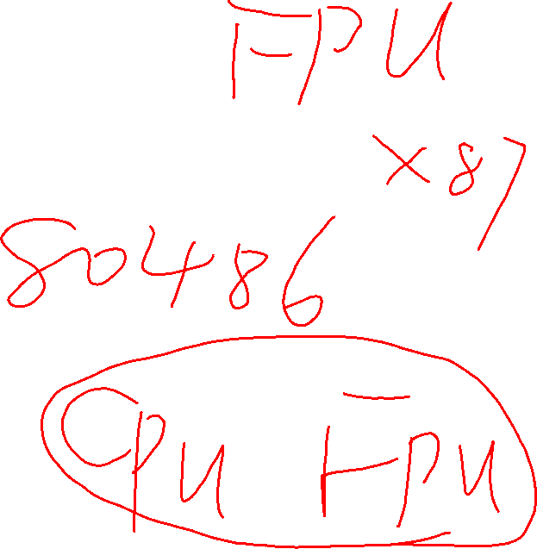
二进制数的问题
在计算机内的实现问题
长度有限的 w位
只能在w位内设置一个二进制小数点
限制了数的范围(非常小? 非常大?)
定点数
小数点隐含在w位编码的某一个固定位置上
例如MSB做符号位，隐含后面是小数点，表示小于1.0的纯小数
123.456怎么办？？？

Slide 9
浮点数
二进制小数
IEEE 浮点数标准: IEEE 754
浮点数示例与性质
舍入、加法与乘法
C语言的浮点数
小结

Slide 10
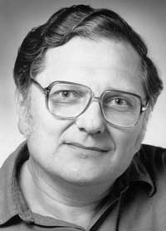
IEEE 浮点数
IEEE 标准 754
William Kahan 从1976年开始为Intel 设计(1989获图灵奖)
1985年成为浮点运算的统一标准，快速, 易于实现、精度损失小
优雅、易理解
所有主流的CPU都支持
之前有很多不同格式、不太关注精确性

Slide 11
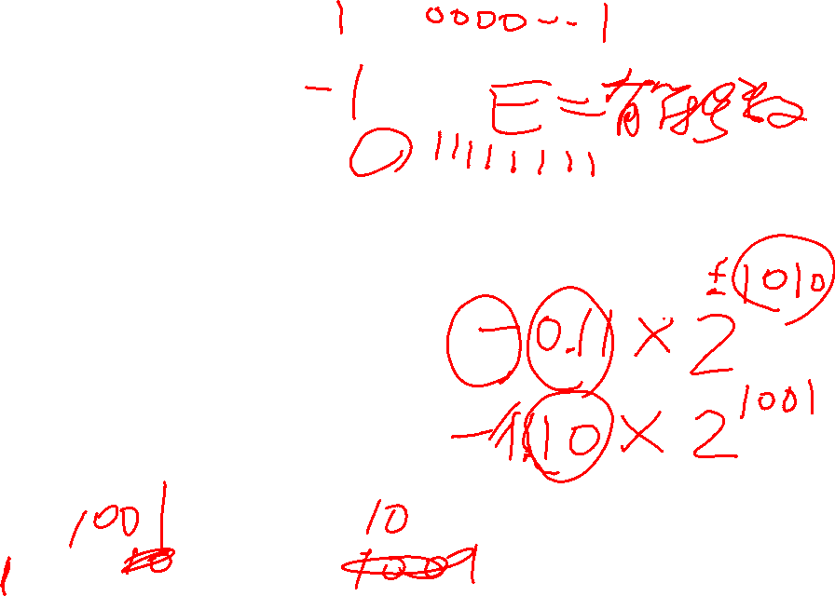
浮点数的表示
表示有理数的形式: (–1)^{s} M 2E
符号(sign)s， 决定数的符号，是正数(s=0)或负数(s=1)
尾数(Significand) M，二进制小数，数值范围: [1.0,2.0)
阶码(Exponent) E ，用2E将数值加权
浮点数编码
最高有效位(MSB)s，作为符号位s
exp 字段 编码E (和E不一定相等)
frac 字段编码尾数 M (和M不一定相等)
s | exp | frac

Slide 12
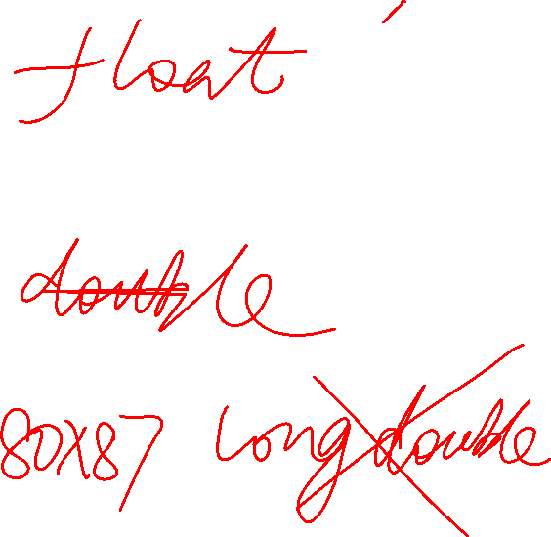
精度选项
单精度: 32 bits
双精度: 64 bits
扩展精度: 80 bits (Intel )
s | exp | frac
1 | 8-bits | 23-bits
s | exp | frac
1 | 11-bits | 52-bits
s | exp | frac
1 | 15-bits | 63 or 64-bits

Slide 13
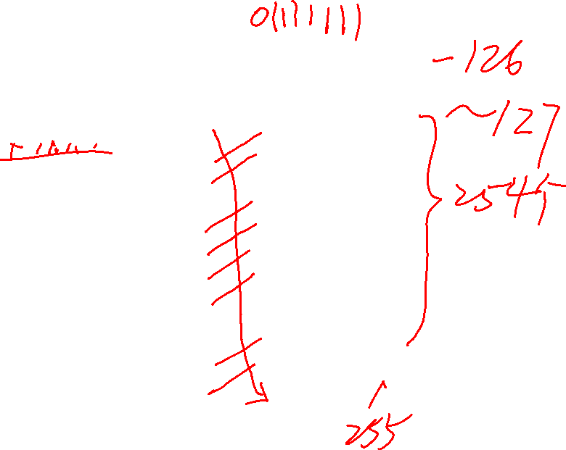
阶码（移码）
E |  |  | EXP-----IEEE754 | IEEE754
真值 | 补码 | 移码+128 | 移码+127 | 机器数
127 | 01111111 | 11111111 | 11111110 | 254
126 | 01111110 | 11111110 | 11111101 | 253
……… | ……… | ……… |  | ………
2 | 00000010 | 10000010 | 10000001 | 129
1 | 00000001 | 10000001 | 10000000 | 128
0 | 00000000 | 10000000 | ‘01111111 | 127
-1 | 11111111 | ‘01111111 | ’01111110 | 126
-2 | 11111110 | ’01111110 | ‘01111101 | 125
……… | ……… | ……… | ……… | ………
-126 | 10000010 | ‘00000010 | ’00000001 | 1
-127 | 10000001 | ’00000001 | ‘00000000 | 0 | 无此表示
-128 | 10000000 | ‘00000000 | 11111111 | -1 | 无此表示

Slide 14
单选题
1分
浮点数的阶码采用如下什么编码？ 为什么？
A
原码
B
补码
C
移码：补码的最高位取反
D
移码：补码的最高位取反-1
提交

Slide 15
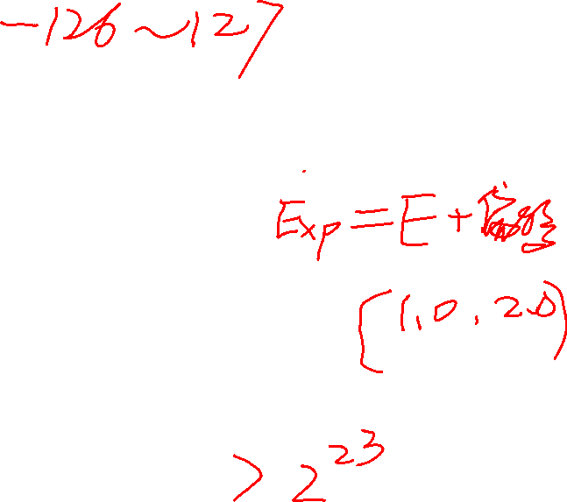
规格化数
v = (–1)^{s} M 2E
条件: exp ≠ 000…0 且 exp ≠ 111…1
阶码(Exponent) 采用偏置值编码: E = Exp – Bias
Exp: exp 字段的无符号数值
偏置Bias = 2^{k-1} - 1, k 为阶码的位数
单精度: 127 (Exp: 1…254, E: -126…127)
双精度: 1023 (Exp: 1…2046, E: -1022…1023)
如果考虑到尾数1.XXXX，可以认为解码的偏置也是128？？？
尾数(Significand) 编码隐含先导数值1: M = 1.xxx…x2
xxx…x: 是 frac字段的数码
frac=000…0 (M = 1.0)时，为最小值
frac=111…1 (M = 2.0 – ε)时，为最大值
额外增加了一位的精度（隐含值1）

Slide 16
规格化编码示例
v = (–1)^{s} M 2E
E = Exp – Bias
数值: float F = 15213.0
15213₁₀ = 11101101101101₂
= 1.1101101101101₂ x 2¹³
尾数(Significand)
M = 1.1101101101101₂
frac = 11011011011010000000000₂
阶码(Exponent)
E = 13
Bias = 127
Exp = 140 = 10001100₂
编码结果: 0 10001100 11011011011010000000000
s
exp
frac

Slide 17
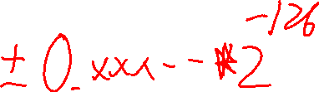
非规格化数
v = (–1)^{s} M 2E
E = 1 – Bias
条件: exp = 000…0
阶码(Exponent) 值: E = 1 – Bias =-126/-1022(instead of E = 0 – Bias)
尾数(Significand)编码隐含先导数值0: M = 0.xxx…x2
xxx…x:是 frac字段的数码
情况1： exp = 000…0, frac = 000…0
表示值0
注意有不同的数值 +0 和 –0 (why?)
情况2：exp = 000…0, frac ≠ 000…0
最接近0.0的那些数
间隔均匀

Slide 18
特殊值
条件: exp = 111…1
情况1: exp = 111…1, frac = 000…0
表示 无穷(infinity) ∞
溢出的运算
正无穷、负无穷
E.g., 1.0/0.0 = −1.0/−0.0 = +∞, 1.0/−0.0 = −∞
情况2: exp = 111…1, frac ≠ 000…0
表示：不是一个数Not-a-Number (NaN)
表示没有数值结果（实数或无穷），例如： sqrt(–1), ∞ − ∞, ∞ × 0

Slide 19
请说明float 类型编码格式，并按步骤计算 -0.1的各部分内容，写出 -0.1在内存从低地址到高地址的存储字节内容
单精度: 32 bits，1个符号位，8位指数（127移码），23位尾数（先导为1的规格化）。 -0.1 编码步骤如下：
(1)首先进行十进制到二进制的转化：采用乘以2取整法
-0.0001100110011[0011]…₂
(2)表示为科学记数法，先导为1，则
-1.1001100110011001100110011001100E-4
(3)指数部分的+127移码为
-4+127=123，其二进制形式为 01111011
(4)尾数部分23位的编码为 1001 1001 1001 1001 1001 1001100
向偶数舍入 1001 1001 1001 1001 1001 101
(5) IEEE 754编码为：符号位1 （16进制）
1 01111011 1001 1001 1001 1001 1001 101 = BD CC CC CD
(6) 内存中倒序：小端模式 CD CC CC BD

Slide 20
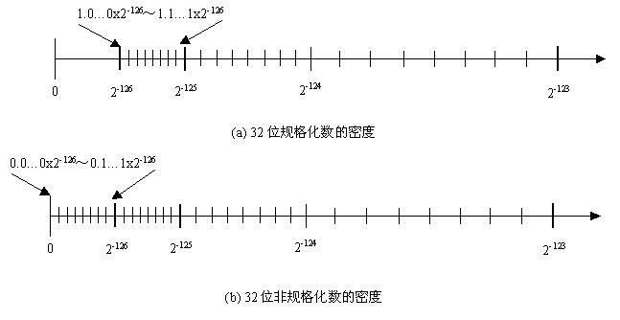
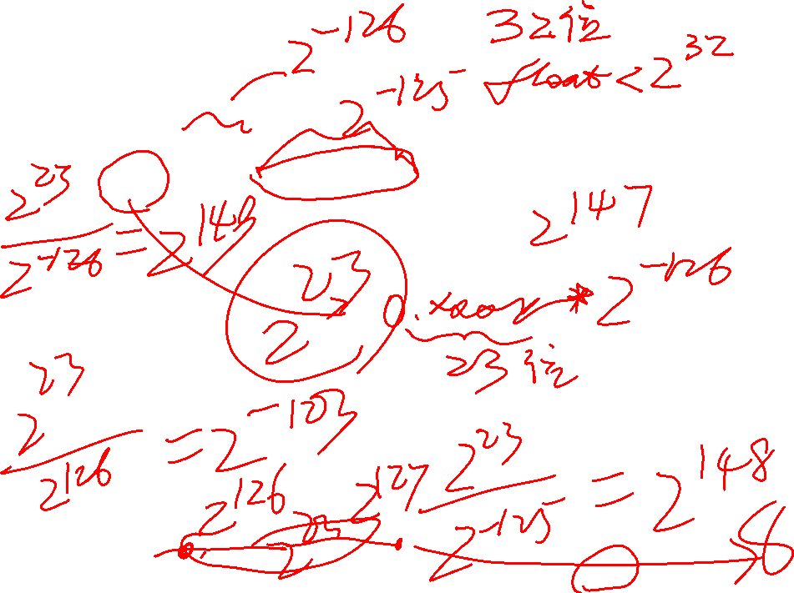
非规格化数据
[1.0…0x2⁻¹²⁶~ 1.1…1x2⁻¹²⁶)
注意浮点数的密度与分布
GAP
0
2⁻¹²⁶
2⁻¹²⁵
2⁻¹²⁴
2⁻¹²³
规格化数
0.0…0x2⁻¹²⁶~ 0.1…1x2⁻¹²⁶
0
2⁻¹²⁶
2⁻¹²⁵
2⁻¹²⁴
2⁻¹²³
非规格化数
(-1)^{s}×0.xx…x ×2⁻¹²⁶
Notes:
As we know, in IEEE standard, normalized numbers are those with the form: +/- 1.aa…a x 2^{bb…b}, where aa…a can be anything(from 00…0 to 11…1), bb…b can be from 00…01 ( the value is 1-127=-126) to 11…10 (the value is 254-127=127). Considering positive number, the smallest number is 1.00…0 x 2⁻¹²⁶ . Between 0 and the smallest number there is a big gap. IEEE use the combination of exponent=00…0 and significand=nonzero to fill in this gap. These number are called denormalized numbers. We briefly call them denorms. In denorm form, the exponent is always 00…0, and no implicit leading 1, the significand is nonzero bit pattern. It means denormalized numbers have form of +/- 0.aa…a x 2⁻¹²⁶ , here aa…a can be 0.00…01, 0.000…10, ……., 0.11…1.
Any questions about that?
There are a lot of things you should think about here. Like 1….,2…..3…..

Slide 21
主观题
10分
浮点数既可以表示微观世界，也可以表示宏观世界，那么微观的误差经过海量数据的处理累积，其电脑计算的结果往往是与真实数据差别很大，请用浮点数的编码、算法设计、程序设计等计算思维、系统思维的原理与方法，确保计算机计算结果与真实数据保持一致！
作答

Slide 22
浮点编码总结
−∞
+∞
−Normalized
−Denorm
+Denorm
+Normalized
NaN
NaN
−0
+0

Slide 23
IEEE754 规格化浮点数表示范围
格式 | 最小值 | 最大值
单精度规格化 (-1)^{s}×1.m×2^{e-127} | E_{min}=1, M=0, 1.0×2¹⁻¹²⁷ = 2⁻¹²⁶ | E_{max}=254, f=1.1111…1×2²⁵⁴⁻¹²⁷ = 2¹²⁷×(2-2⁻²³)
单精度非规格化 (-1)^{s}×0.m×2⁻¹²⁶ | E=0, M=2⁻²³, 2⁻²³×2⁻¹²⁶ = 2⁻¹⁴⁹ | E=0, f=0.1111…1×2⁻¹²⁶ = 2⁻¹²⁶×(1-2⁻²³)
双精度规格化 (-1)^{s}×1.m×2^{e-1023} | E_{min}=1, M=0, 1.0×2¹⁻¹⁰²³ =2⁻¹⁰²² | E_{max}=2046, f=1.1111…1×2²⁰⁴⁶⁻¹⁰²³ =2¹⁰²³×(2-2⁻⁵²)
双精度非规格化 (-1)^{s}×0.m×2⁻¹⁰²² | E=0, M=2⁻⁵², 2⁻⁵²×2⁻¹⁰²² =2⁻¹⁰⁷⁹ | E=0,f=0.11111…1×2⁻¹⁰²² =2⁻¹⁰²²×(1-2⁻⁵²)
约 +3.4 X 10³⁸
约 +1.8 X 10³⁰⁸

Slide 24
浮点数
二进制小数
IEEE 浮点数标准: IEEE 754
浮点数示例与性质
舍入、加法与乘法
C语言的浮点数
小结

Slide 25
小浮点数例子——1字节浮点数
s | exp | frac
1 | 4-bits | 3-bits
8位浮点编码
符号位：最高有效位
阶码(Exponent)4位，偏置为7
小数(frac)3位
和IEEE 相同的格式
规格化、非规格化
0、NaN、无穷的表示

Slide 26
动态范围(仅正数)
v = (–1)^{s} M 2E
n: E = Exp – Bias
d: E = 1 – Bias
s exp frac E Value
0 0000 000 -6 0
0 0000 001 -6 1/8*1/64 = 1/512
0 0000 010 -6 2/8*1/64 = 2/512
…
0 0000 110 -6 6/8*1/64 = 6/512
0 0000 111 -6 7/8*1/64 = 7/512
0 0001 000 -6 8/8*1/64 = 8/512
0 0001 001 -6 9/8*1/64 = 9/512
…
0 0110 110 -1 14/8*1/2 = 14/16
0 0110 111 -1 15/8*1/2 = 15/16
0 0111 000 0 8/8*1 = 1
0 0111 001 0 9/8*1 = 9/8
0 0111 010 0 10/8*1 = 10/8
…
0 1110 110 7 14/8*128 = 224
0 1110 111 7 15/8*128 = 240
0 1111 000 n/a inf
最接近0
非规格化数
最大非规格化数
最小规格化数
规格化数
closest to 1 below
closest to 1 above
最大规格化数

Slide 27
数值分布
6-bit类 IEEE格式浮点数
e ： 阶码(Exponent) 位数3
f ：小数位数 2
偏置bias= 2³⁻¹-1 = 3
注意：数值在趋近于0时变密集
s | exp | frac
1 | 3-bits | 2-bits
8 个数
非规格化
规格化
无穷

Slide 28
数值分布(放大观察)
6-bit类 IEEE格式
e ： 阶码(Exponent) 位数3
f ：小数位数 2
偏置bias= 2³⁻¹-1 = 3
s | exp | frac
1 | 3-bits | 2-bits
非规格化
规格化
无穷

Slide 29
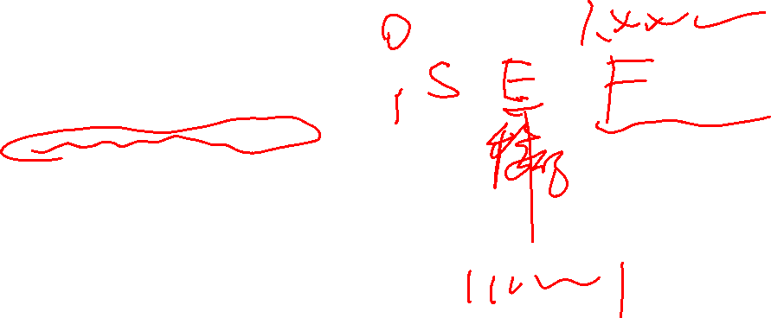
IEEE编码的特殊性质
浮点0与整数0编码相同：所有bit均为0
不要轻易做浮点数的比较：可能多个数用一个编码，都相等，多个编码不一致的数，但在精度范围内都相等。
浮点数的比较：机器用与无符号整数相同的方式进行
先比较符号位
必须考虑 −0 = 0
NaN的不确定性
将比其他任何值都大
比较将产生什么结果？
其他方面均OK
规格化值 vs. 非规格化值
规格化值 vs. 无穷

Slide 30
单选题
1分
Float数1的编码是（ ）
A
0 11111111 0000 0000 0000 0000 0000 000
B
0 11111110 1111 1111 1111 1111 1111 111
C
0 01111111 0000 0000 0000 0000 0000 000
D
0 11111110 0100 0000 0000 0000 0000 000
提交

Slide 31
浮点数
二进制小数
IEEE 浮点数标准: IEEE 754
浮点数示例与性质
舍入、加法与乘法
C语言的浮点数
小结

Slide 32
浮点数运算: 基本思想
x +fy = Round(x + y)
x ×fy = Round(x × y)
基本思想
首先，计算精确结果
然后，变换到指定格式
可能溢出：阶码(Exponent) 太大
小数部分可能需要舍入

Slide 33
舍入
舍入模式(以美元舍入说明)
$1.40 $1.60 $1.50 $2.50 –$1.50
向0舍入 $1 $1 $1 $2 –$1
向下舍入 (−∞) $1 $1 $1 $2 –$2
向上 (+∞) $2 $2 $2 $3 –$1
向偶数舍入(默认) $1 $2 $2 $2 –$2

Slide 34
细究“向偶数舍入”
默认的舍入模式
很难找到更好的方法
其他方法都有统计偏差：计算机是二进制，待舍入部分 ==1 >1 <1
对正整数集合求和时，和将始终被低估或高估（负偏差、正偏差）
向偶数舍入
当恰好在两个可能的数值正中间时（中间值）： 舍入后，最低有效位的数码为偶数
其他时候：向最近的数值舍入
比中间值小向下舍入，比中间值大向上舍入
以10进制数向最近的百分位舍入为例：
7.8949999 7.89 (比中间值小：向下舍入)
7.8950001 7.90 (比中间值大：向上舍入)
7.8950000 7.90 (中间值—向上舍入)
7.8850000 7.88 (中间值—向下舍入)

Slide 35
二进制数的舍入
二进制小数的舍入：三种情况 ==1 >1 <1
“偶数”：最低有效位值为0
“中间值”：舍入位置右侧的位都是0，即形如: xxx 100…2
例子
舍入到最近的1/4 (小数点右边第2位)
数值 二进制 舍入后 舍入动作 舍入后的值
2 3/32 10.000112 10.002 (<1/2—down) 2
2 3/16 10.001102 10.012 (>1/2—up) 2 1/4
2 7/8 10.111002 11.002 ( 1/2—up) 3
2 5/8 10.101002 10.102 ( 1/2—down) 2 1/2

Slide 36
浮点乘法
(–1)^{s1} M1 2^{E1} x (–1)^{s2} M2 2^{E2}
精确结果: (–1)^{s} M 2E
符号(Sign) s: s1 ^ s2
尾数(Significand) M: M1 x M2
阶码(Exponent) E: E1 + E2
修正
如M ≥ 2, 将M右移(1位), E加1
如 E 超出范围，则溢出
将M舍入，以符合小数部分的精度要求
实现
主要问题：实现尾数(Significand)的乘

Slide 37
浮点数加法
(–1)^{s1} M1 2^{E1} + (-1)^{s2} M2 2^{E2}
假设 E1 > E2
准确结果: (–1)^{s} M 2E
符号 s, 尾数M:
有符号数对齐、相加的结果
阶码(Exponent) E: E1
修正
M ≥ 2：将M右移(1位)，E加1
M < 1：将M左移k 位, E 减 k
E超范围：溢出
将M舍入，以符合小数部分的精度要求
二进制小数点对齐
E1–E2
(–1)^{s1} M1
+
(–1)^{s2} M2
(–1)^{s} M

Slide 38
浮点数加法的数学性质
与阿贝尔群比较
加法运算下:
是否封闭
But may generate infinity or NaN
交换性(Commutative)?
分配性(Associative)?
溢出和舍入的不确定性
(3.14+1e10)-1e10 = 0, 3.14+(1e10-1e10) = 3.14
0 是加法的单位元?
每个元素都有逆元?
除了无穷和NaN
单调性(Monotonicity)
a ≥ b ⇒ a+c ≥ b+c?
除了无穷和NaN
Yes
Yes
No
Yes
Almost
Almost

Slide 39
浮点数乘法的数学性质
与交换环相比
乘法下封闭性？
但可能产生无穷或NaN
乘法的交换性？
乘法的结合性？
可能溢出、舍入不精确
例: (1e20*1e20)*1e-20= inf, 1e20*(1e20*1e-20)= 1e20
1 是乘法的单位元？
乘法对加法的分配性？
可能溢出、舍入不精确
1e20*(1e20-1e20)= 0.0, 1e20*1e20 – 1e20*1e20 = NaN
单调性
a ≥ b & c ≥ 0 ⇒ a * c ≥ b *c?
除了无穷和 NaN
Yes
Yes
No
Yes
No
Almost

Slide 40
浮点数
二进制小数
IEEE 浮点数标准: IEEE 754
浮点数示例与性质
舍入、加法与乘法
C语言的浮点数
小结

Slide 41
C语言的浮点数
两种精度
float 单精度
double 双精度
类型转换
int, float, double 间转换，将改变位模式
double/float → int
截掉小数部分
类似向0舍入
当数值超范围或NaN时无定义：通常设置为 TMin
int → double
精确转换,只要int的位宽 ≤ 53 bit，即可精确转换
int → float
将根据舍入模式进行舍入

Slide 42
浮点数习题
针对下列C表达式:
证明对所有参数值都成立
或什么条件下不成立
x == (int)(float) x
x == (int)(double) x
f == (float)(double) f
d == (double)(float) d
f == -(-f);
2/3 == 2/3.0
d < 0.0 ⇒ ((d*2) < 0.0)
d > f ⇒ -d < -f
d * d >= 0.0
(d+f)-d == f
int x = …;
float f = …;
double d = …;
假定d 和 f都不是NaN

Slide 43
浮点数习题答案
x == (int)(float) x No: 24 位尾数
x == (int)(double) x Yes: 53位尾数
f == (float)(double) f Yes: 增加精度
d == (float) d No: 损失精度
f == -(-f); Yes: 仅仅改变符号位
2/3 == 2/3.0 No: 2/3 == 0
d < 0.0⇒ ((d*2) < 0.0) Yes!
d > f ⇒ -d < -f Yes
d *d >= 0.0 Yes!
(d+f)-d == f No: 不具备结合性

Slide 44
浮点的悲剧
1991年2月25日
美国爱国者导弹拦截伊拉克飞毛腿导弹失败
后果：飞毛腿导弹炸死28名士兵
爱国者导弹的内置时钟计数器N每0.1秒记一次数。
时间计算
T = N×0.1
程序用24位数来近似表示0.1：
x=0.0001 1001 1001 1001 1001 100

Slide 45
浮点的悲剧
0.1-x = 0.00000000000000000000000[1100][1100]…2
0.1-x = 2⁻²⁰ ×0.1 = 9.54×10⁻⁸
程序运行100 小时后，累计的误差： 100×3600× 10×9.54×10⁻⁸ =0.34344秒
软件升级不完全，第一次读取了精确时间，而另一次读取了有误差的时间，结果悲剧….
飞毛腿速度：2000 m/s
飞毛腿位置的估计误差：686 m

Slide 46
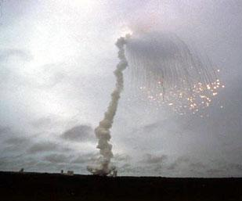
天价“溢出”
代价5亿美元的溢出

Slide 47
天价“溢出”
主角：阿丽亚娜5(Ariane5)型火箭的首次发射
时间：1996.6.4
剧情：发射后仅37秒，偏离路径，解体爆炸
代价：5亿美元
原因：溢出
溢出——将64位浮点数转换成16位有符号整型数时，发生溢出。这个溢出的整型数，用于描述火箭的水平速度
Ariane4的水平速度绝对不会超过16位数的范围，因此用了16位整数
Ariane5简单复用了这部分代码
问题： Ariane 5 的水平速度是Ariane 4的5倍！！！

Slide 48
小结
IEEE 浮点数 具有清晰的数学性质
表示形如 M x 2E 的数字
对运算进行推理，而不用考虑其实现
就像有完美的精度，然后在进行舍入
和实数运算不同
结合性、分配性有冲突
日子变得难：编译器、认真的数值应用程序员

Slide 49
生成浮点数
补充
步骤
规格化为1开头的数
小数部分舍入成符合的形式
后规格化，处理 舍入的效果
例子
将 8-bit 无符号数转换成小浮点格式
128 10000000
15 00001101
33 00010001
35 00010011
138 10001010
63 00111111
s | exp | frac
1 | 4-bits | 3-bits

Slide 50
规格化
补充
s | exp | frac
1 | 4-bits | 3-bits
要求
调整编码的所有参数，得到1开始的数，即形如1.xxxxx的数字
指数减作为左移
数值 二进制 小数 指数
128 10000000 1.0000000 7
15 00001101 1.1010000 3
17 00010001 1.0001000 4
19 00010011 1.0011000 4
138 10001010 1.0001010 7
63 00111111 1.1111100 5

Slide 51
舍入
补充
1.BBGRXXX
保护位(Guard bit): 结果的LSB
黏着位(Sticky bit ): 剩余位
舍入位(Round bit): 舍入位中的第一个bit
舍入的条件
Round = 1, Sticky = 1 ➙ > 0.5
Guard = 1, Round = 1, Sticky = 0 ➙ Round to even
数值 小数 GRS Incr? 舍入后的值
128 1.0000000 000 N 1.000
15 1.1010000 100 N 1.101
17 1.0001000 010 N 1.000
19 1.0011000 110 Y 1.010
138 1.0001010 011 Y 1.001
63 1.1111100 111 Y 10.000

Slide 52
后规格化
补充
问题
舍入可能导致溢出
解决：单次右移 & 阶码(Exponent)增1
数值 舍入后的值 指数值 修正 结果
128 1.000 7 128
15 1.101 3 15
17 1.000 4 16
19 1.010 4 20
138 1.001 7 134
63 10.000 5 1.000/6 64

Slide 53
有趣的数字
补充
{single,double}
Description exp frac Numeric Value
0 00…00 00…00 0.0
最小值的后非规格化数 00…00 00…01 2^{– {23,52}} x 2^{– {126,1022}}
Single ≈ 1.4 x 10^{–45}
Double ≈ 4.9 x 10^{–324}
最大的非规格化数 00…00 11…11 (1.0 – ε) x 2^{– {126,1022}}
Single ≈ 1.18 x 10^{–38}
Double ≈ 2.2 x 10^{–308}
最小的后规格化数 00…01 00…00 1.0 x 2^{– {126,1022}}
刚刚比最大的非规格化数大
1 01…11 00…00 1.0
最大的规格化数 11…10 11…11 (2.0 – ε) x 2^{{127,1023}}
Single ≈ 3.4 x 10³⁸
Double ≈ 1.8 x 10³⁰⁸

Slide 54
问题4
IEEE754比整数部分10位+小数部分20位的表示方法有什么优点？ 缺点呢—考虑下?
float非无穷的最大值，最小值？
Float的最大绝对值？最小绝对值？
float数 1，65536，0.4，-1，0的内存表示
一个数的Float形式是唯一的吗？（除了0）
每一个IEEE754编码对应的数是唯一的吗？
Float的阶码范围是多少？
简述Float数据的浮点数密度分布？
C语言中除以0一定报错溢出吗？（整数报错，浮点无穷大X/0>Y 可以）

Slide 55
int与float都占32个二进制位，Float与INT相比谁的个数多？各自是多少个？多多少？ （+-0、nan）
Float的最大密度区间（非无穷）？Float数多少？密度多少？
Float的最小密度区间？Float数多少？密度多少？
Float最大密度区间是最小密度区间的密度的多少倍？
float最大的负数是多少==最小的正数是多少？
怎么判断和定义浮点数的无穷大以及NaN？
浮点数的表示，越小精度越高，越大精度越低，这也基本符合数据处理的规律。太大的数据差点没啥，就是个规模而已。如人口、GDP等，没有必要到个、圆角分。
Float使用注意事项？

